Slide 1


PROTOCOLO
VIH
Myriam Astrid Ramirez Diaz
Profesional Universitaria Área Salud
Secretaría de Salud Pública

Slide 2
INTRODUCCION
El VIH es una infección que prevalece en grupos poblacionales con vulnerabilidades específicas ya sea por su condición particular o contexto social; situación que desencadena problemáticas no solo relacionadas con la atención de salud, sino que vincula aspectos como la discriminación y estigmatización, generando mayores dificultades en la atención de la población. Bajo este escenario, se requiere fortalecer las acciones de promoción, protección, atención y reivindicación de los derechos sexuales y los derechos reproductivos, en el marco de la atención primaria en salud, por lo cual se genera mediante este protocolo un esquema de intervención integral para el equipo de la Estrategia CAPS.

Slide 3

VIH
CONDICIONES DE RIESGO
POBLACIONES CLAVE
Contacto con sangre, semen, fluidos vaginales y líquido preeyaculatorio durante relaciones sexuales vaginales, anales u orales; de la madre al hijo, durante el embarazo,el parto o la lactancia: al compartir jeringas y agujar durante el consumo de SPA; procedimientos estéticos como tatuajes o por pinchazos accidentales con agujas infectadas por el virus.
Trabajador(a)s sexuales (TSX) , usuarios de SPA por via inyectable, hombres que tienen sexo con hombres (HSH), migrantes y habitantes de y en la calle

Slide 4
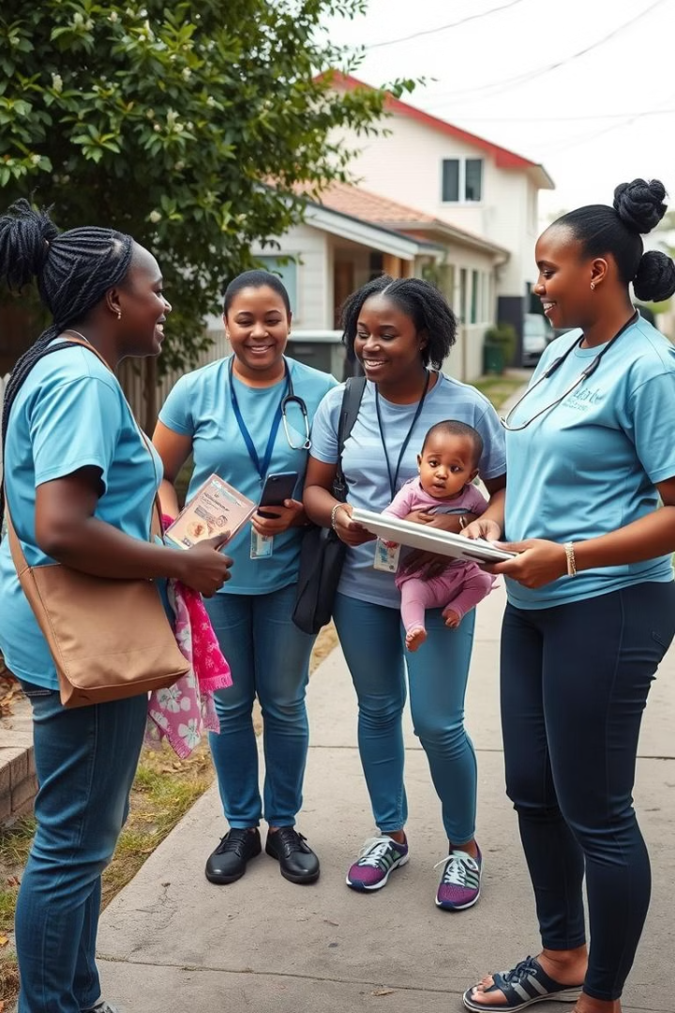
OBJETIVOS Y ÁMBITO DE APLICACIÓN
Objetivo General
Ámbito de Aplicación
Estandarizar la atención y el esquema de intervención del Equipo Móvil de Salud para generar capacidades en autocuidado y gestión del riesgo a nivel individual, familiar y comunitario.
Protocolo de aplicación por el Equipo Básico de Salud de la Estrategia CAPS, en el entorno hogar y comunitario.
Líder profesional: Trabajo Social
Población Diana
Comunidades y familias de sectores priorizados por CAPS, incluyendo personas sanas, con VIH o con factores de riesgo para la enfermedad.

Slide 5
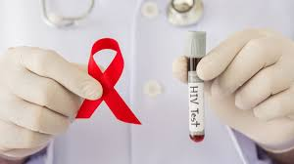
TÉRMINOS CLAVE EN LA ATENCIÓN DEL VIH
1
VIRUS DE LA INMUNODEFICIENCIA HUMANA
Enfermedad caracterizada por la disminución de la capacidad del organismo para defenderse ante las infecciones
2
FACTORES DE RIESGO
Actividades sexuales con penetración oral, vaginal o anal DESPROTEGIDAS
Otras infecciones transmisión sexual
Uso de Drogas inyectables
3
PREVENCION UNIVERSAL
Dirigida a la población en general mediante acciones de promoción de la salud.
PREVENCION SELECTIVA
4
Intervenciones relacionadas con evitar, controlar o mitigar los riesgos

Slide 6




PREVENCIÓN UNIVERSAL - POBLACION SANA
PROMOCION DE LA SALUD
.
Adopción de comportamientos protectores y modificación de factores de riesgo que establecen condiciones de vulnerabilidad para la población
MOVILIZACION
A las organizaciones de base y otros grupos, para promover los DSXDR, la salud sexual y reproductiva, la equidad de género y prevenir la exclusión social.
FORTALECIMIENTO DE REDES COMUNITARIAS

Slide 7
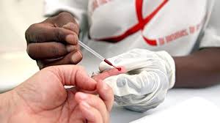
PREVENCION SELECTIVA POBLACIÓN CON FR
IDENTIFICACION DE CONDICIONES DE VULNERABILIDAD/RIESGO
Autoevaluación del riesgo
.
INDUCCIÓN DEMANDA PARA TAMIZAJE DE VIH
A IPS correspondiente, SSP, ASSBASALUD
CANALIZACIÓN
A SSAJ, tamizaje, servicios de salud
EDUCACIÓN AL GRUPO FAMILIAR

Slide 8

PREVENCION INDICADA - POBLACIÓN CON EVENTO
VERIFICACIÓN DE ACCESO A IPS TARV Y TRATAMIENTO
Adherencia
.
EDUCACIÓN Y APOYO AL USUARIO Y SU FAMILIA
Desmitificar el VIH, pautas de cuidado
APOYO AL CUMPLIMIENTO TERAPÉUTICO
FORTALECIMIENTO DE PREVENCIÓN SECUNDARIA
IDENTIFICACIÓN DE COINFECCIÓN TB-VIH
IDENTIFICACIÓN DE REDES DE APOYO
CONFORMACIÓN DE GRUPOS DE PARES

Slide 9
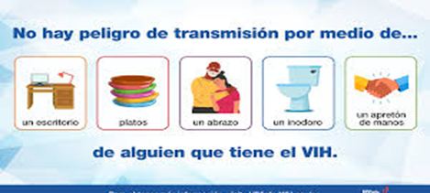
GESTIÓN EN SALUD PÚBLICA - POBLACIÓN CON EVENTO
REMISIÓN AL EQUIPO BASICO DE SALUD
.
REMISIÓN A IPS SEGÚN HALLAZGOS
MONITOREO Y EVALUACIÓN DE LA ATENCIÓN INTEGRAL

Slide 10

GESTIÓN EN SALUD PÚBLICA - POBLACIÓN CON EVENTO
PROMOCIÓN DE LA AFILIACIÓN AL SGSSS
EDUCACIÓN EN DERECHOS Y DEBERES EN SALUD
.
VERIFICACIÓN Y EVALUACIÓN DE COMPROMISOS
Y ACUERDOS DEL GRUPO FAMILIAR

Slide 11


